Slide 1
Tech Stadium 最終発表
東京工科大学 津川巧
発表代理 山本馨加

Slide 2
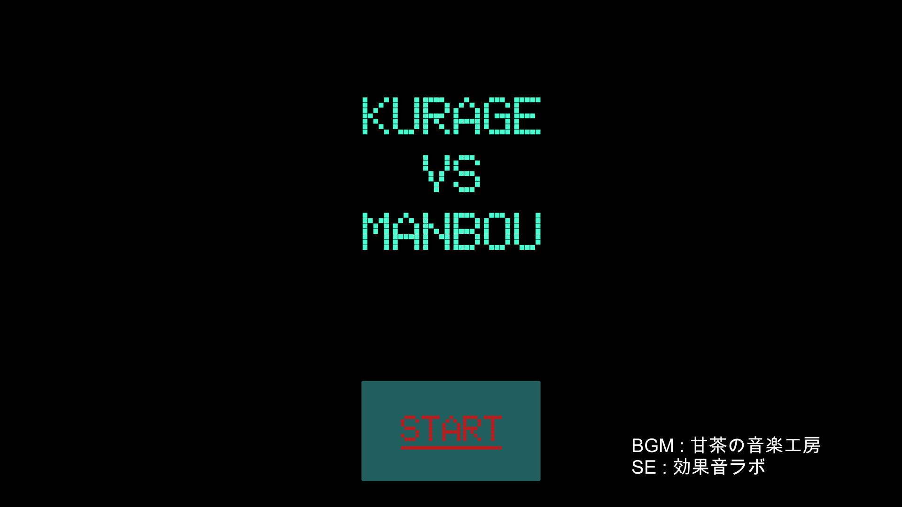

Slide 3
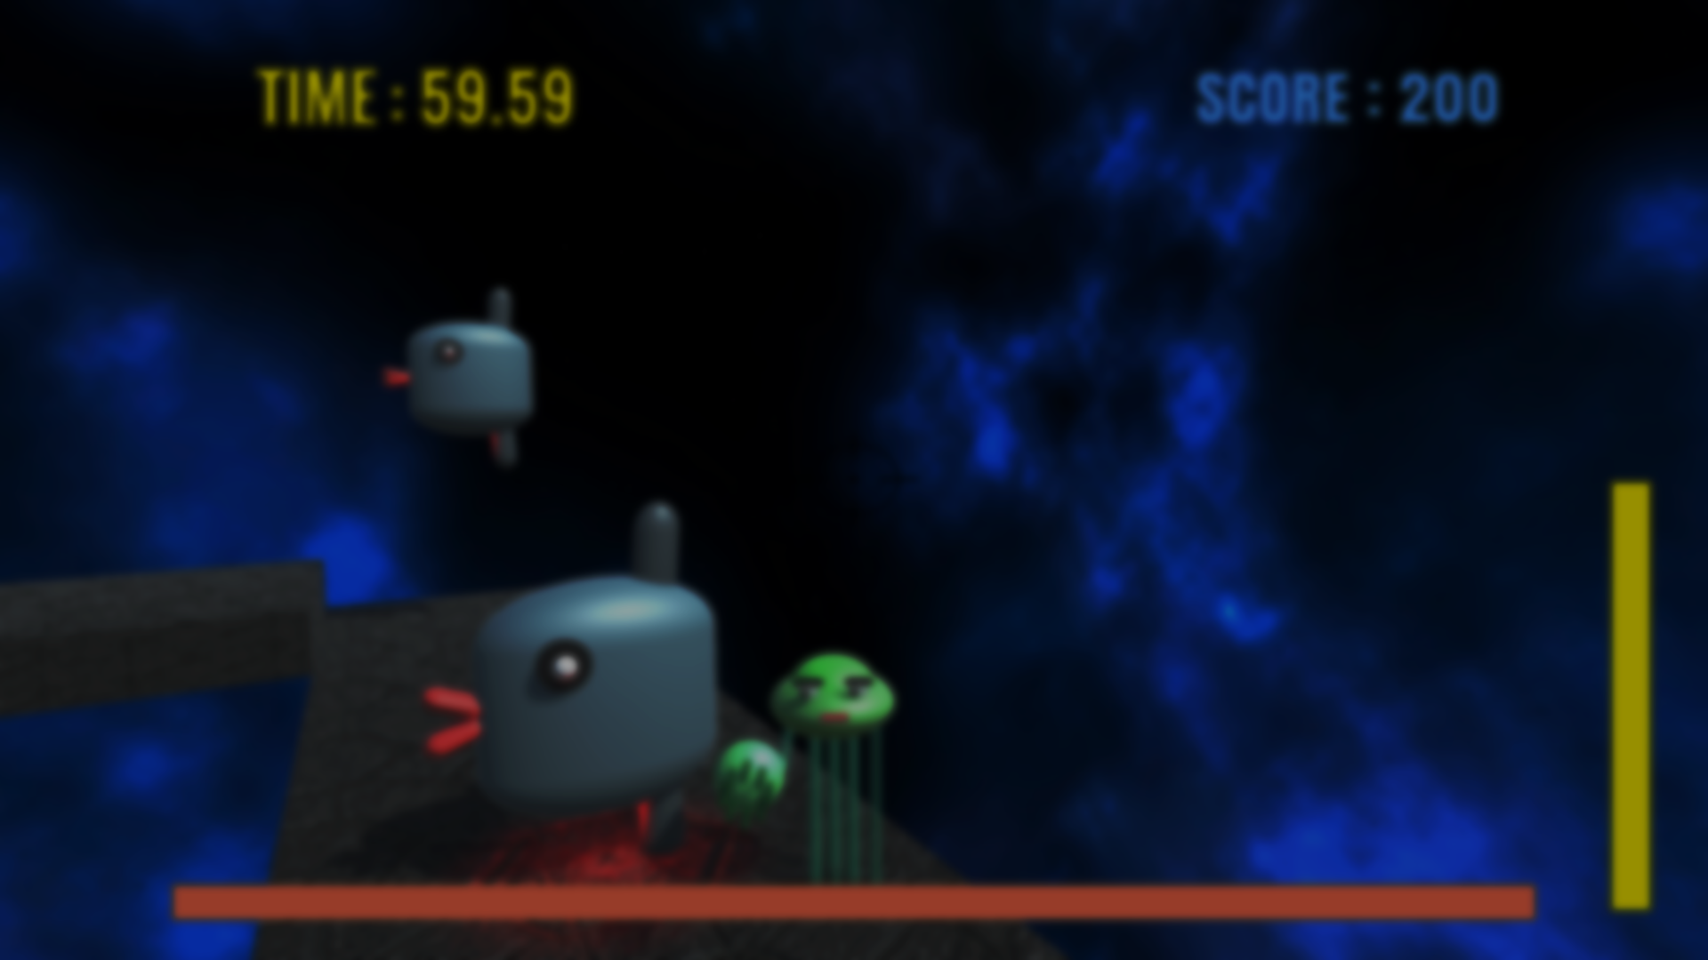
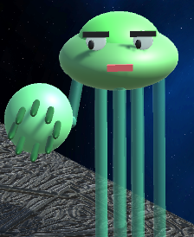

TPSアクションスコアアタック
主人公はクラゲ
右手には銃を携えている
天敵であるマンボウを撃破して、スコアを稼ぎゴールを目指すゲーム

Slide 4
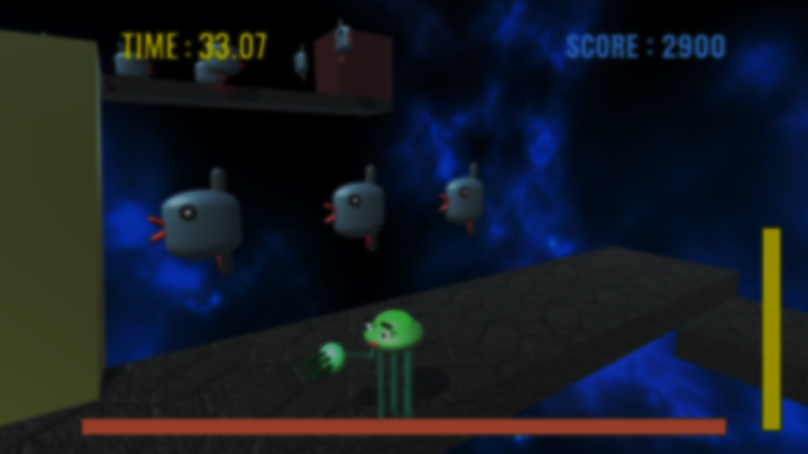
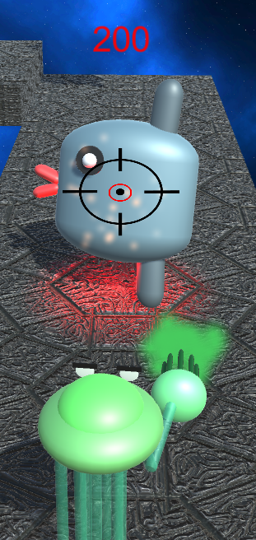
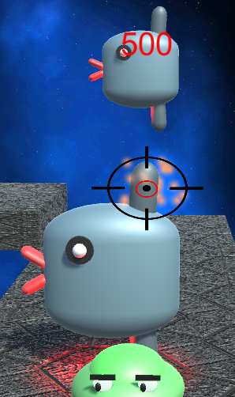
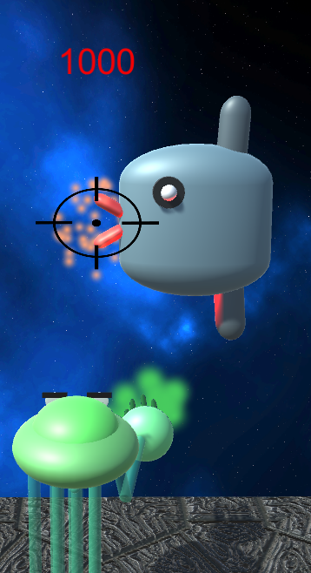
マンボウの弱点を攻撃してポイント大量
胴体…200ポイント
ヒレ…500ポイント
クチビル…1000ポイント

Slide 5
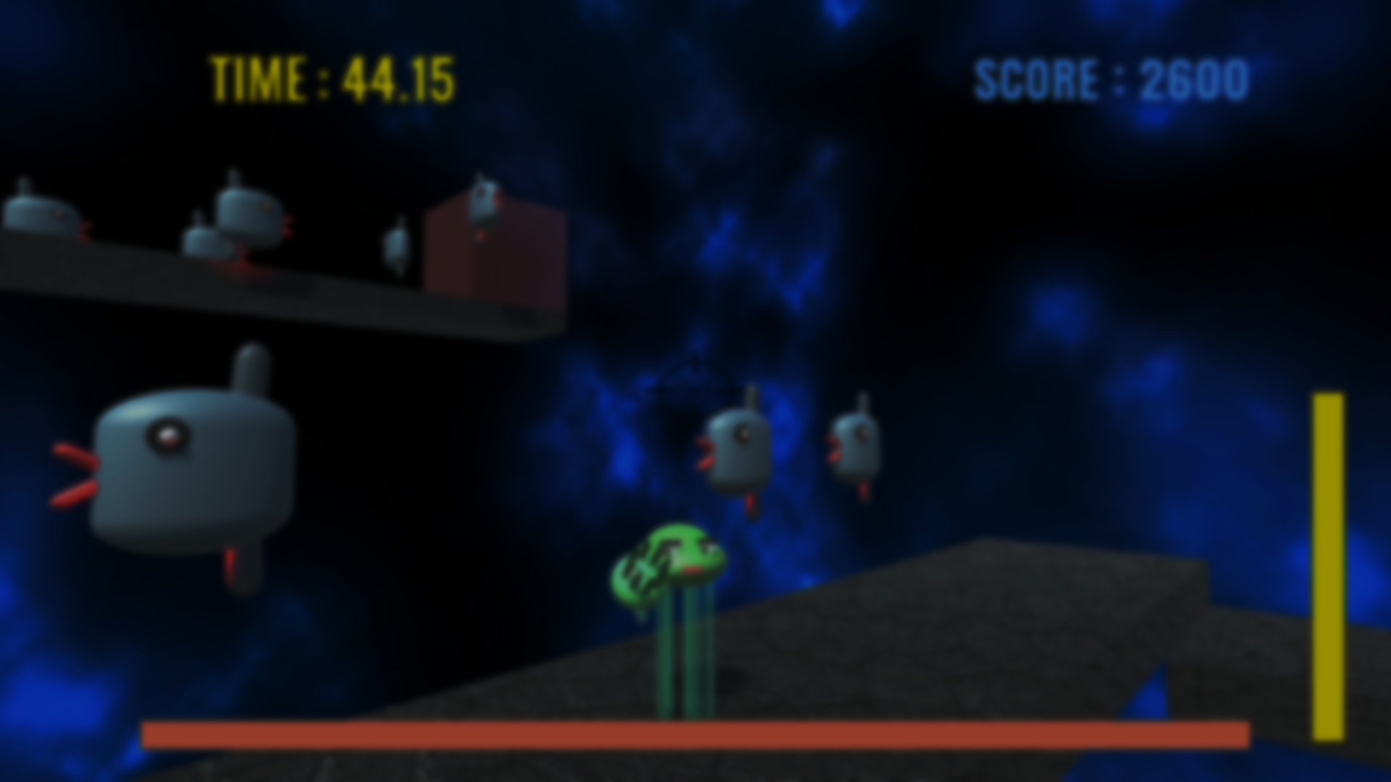
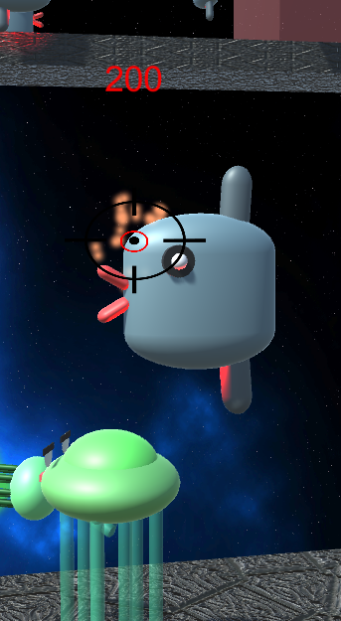
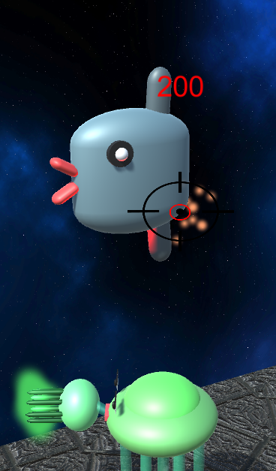
Unityの機能「Raycast」を使用
敵の弱点部位に正確に攻撃したい
ターゲットマーカーの中心を 正確に射抜きたい

Slide 6
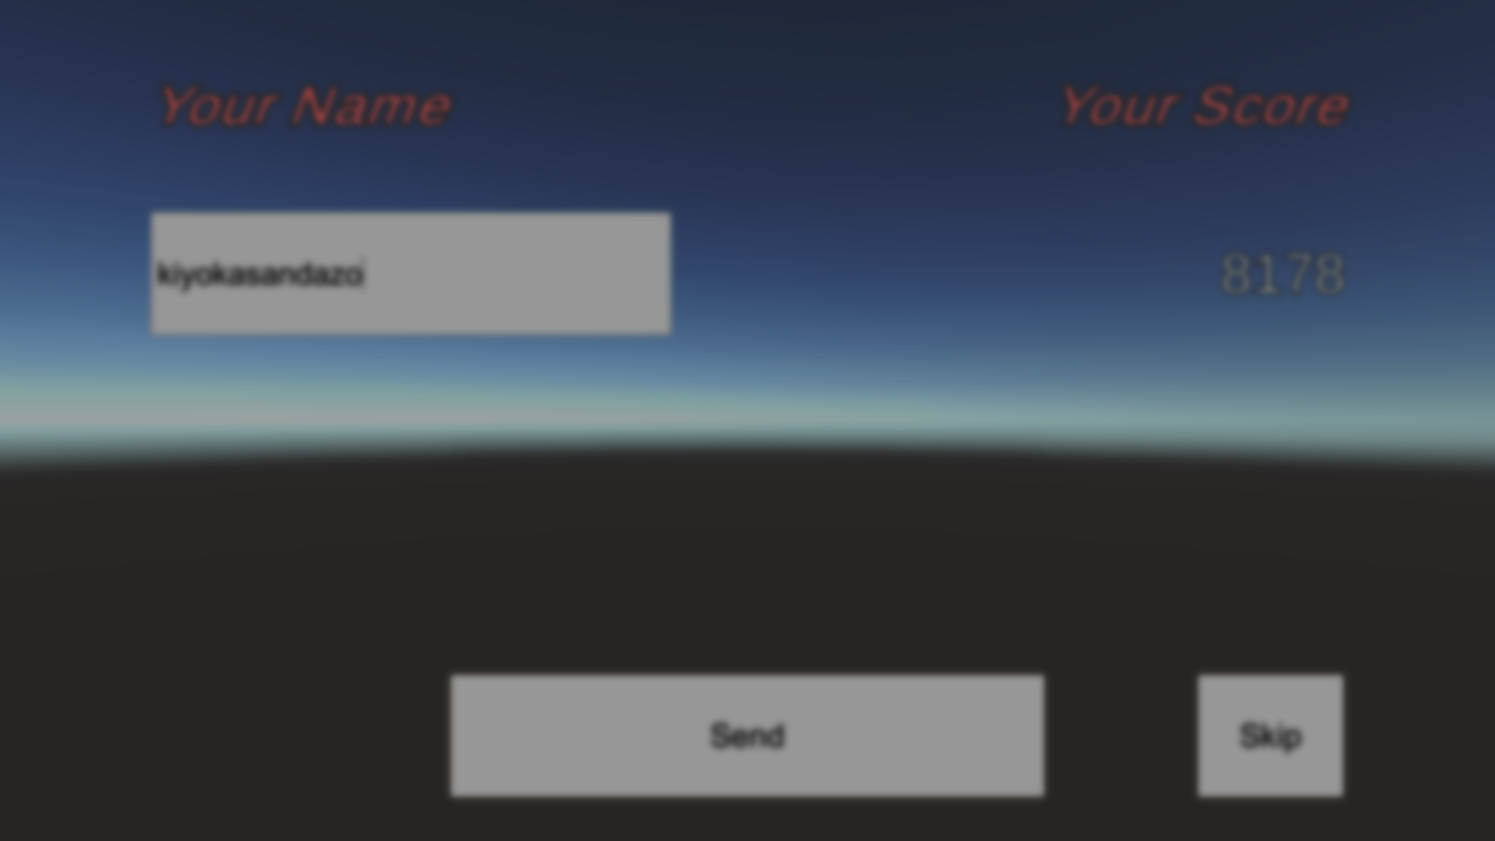
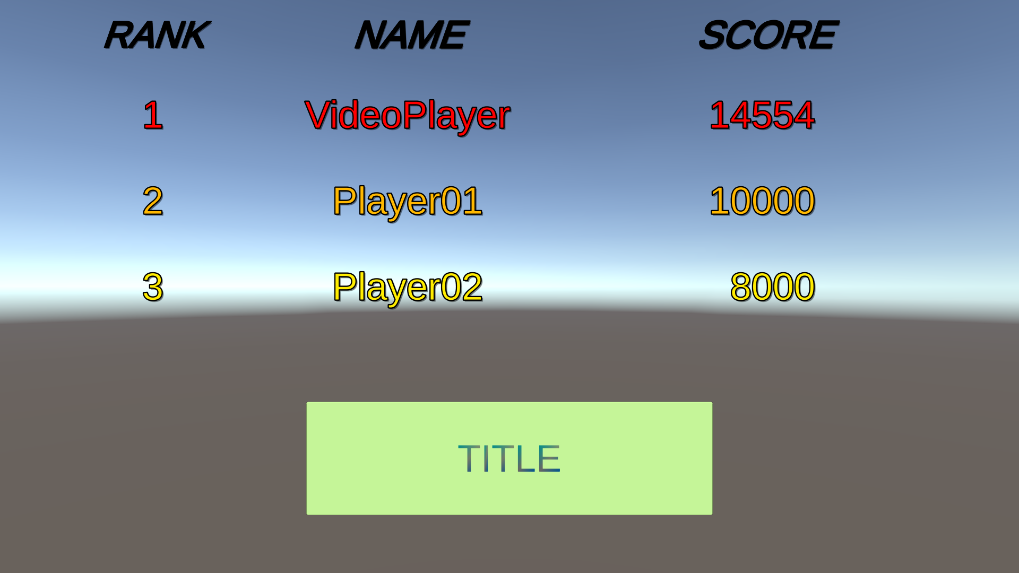
WWWFormを使用したランキング機能搭載

Slide 7
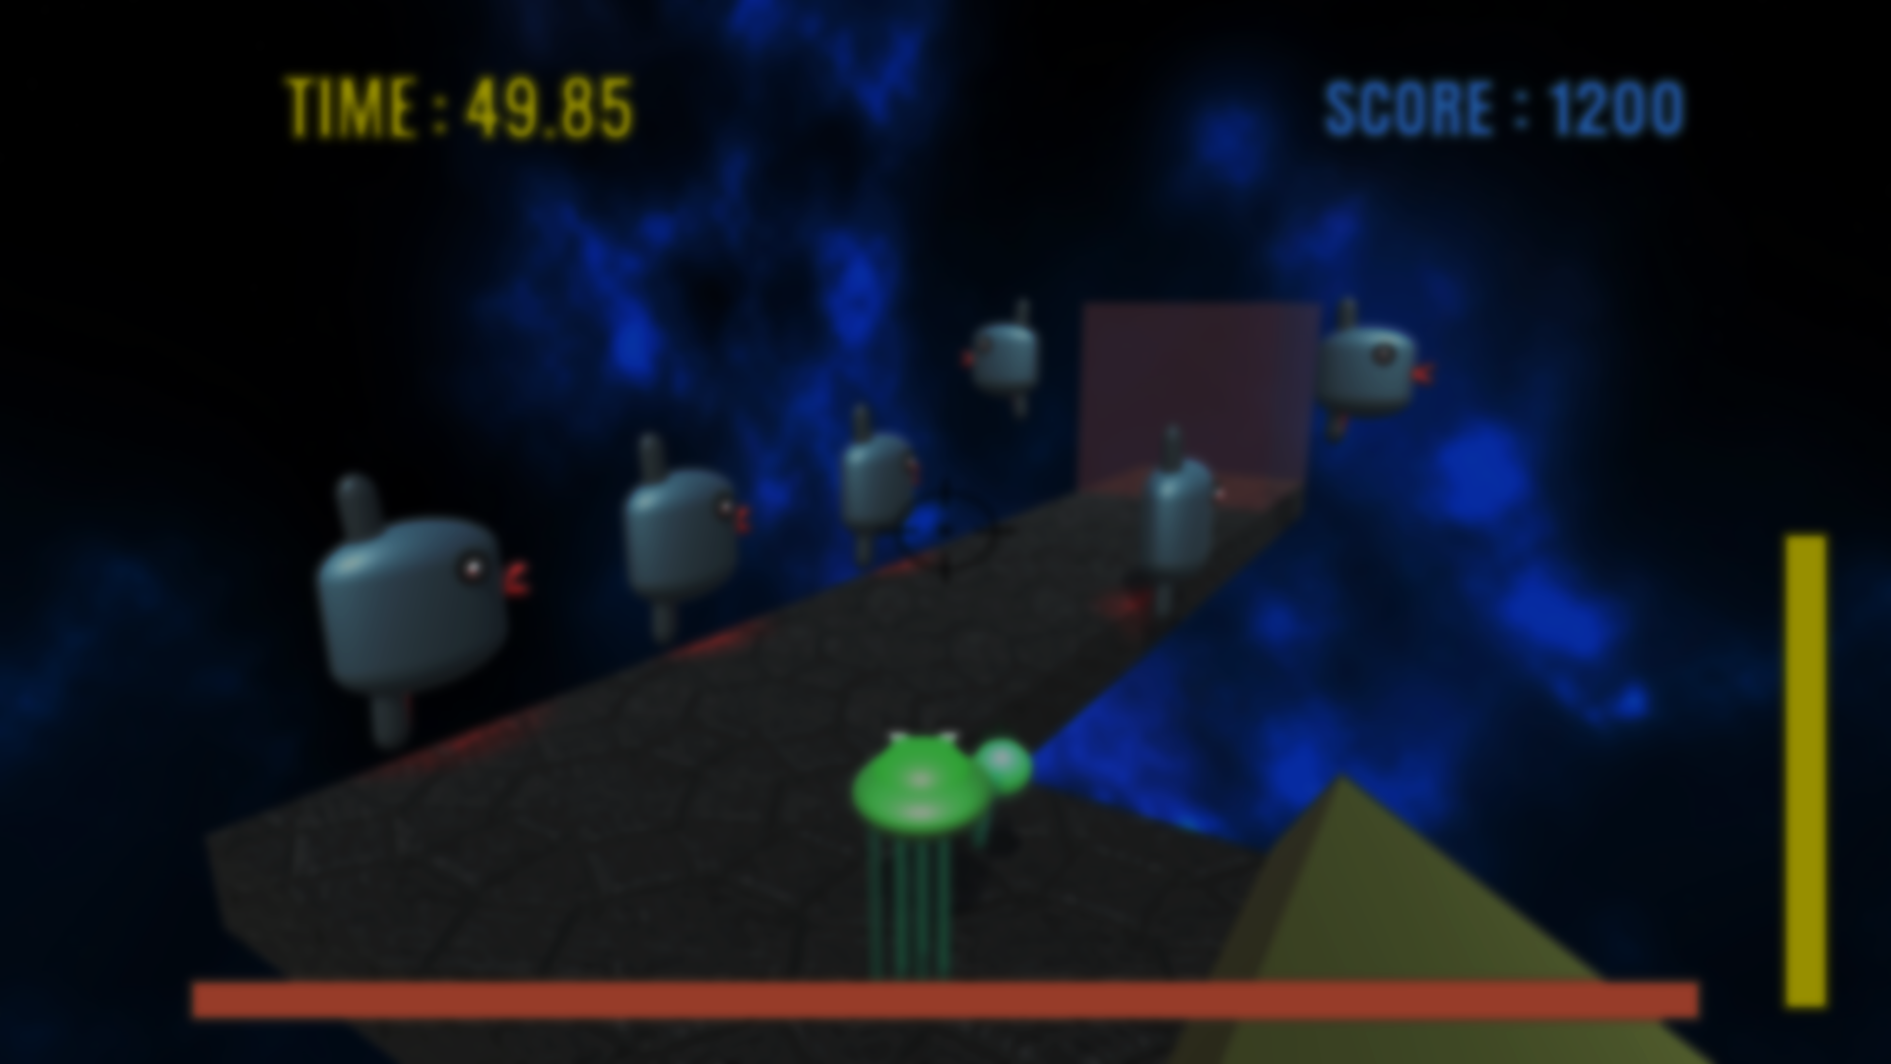
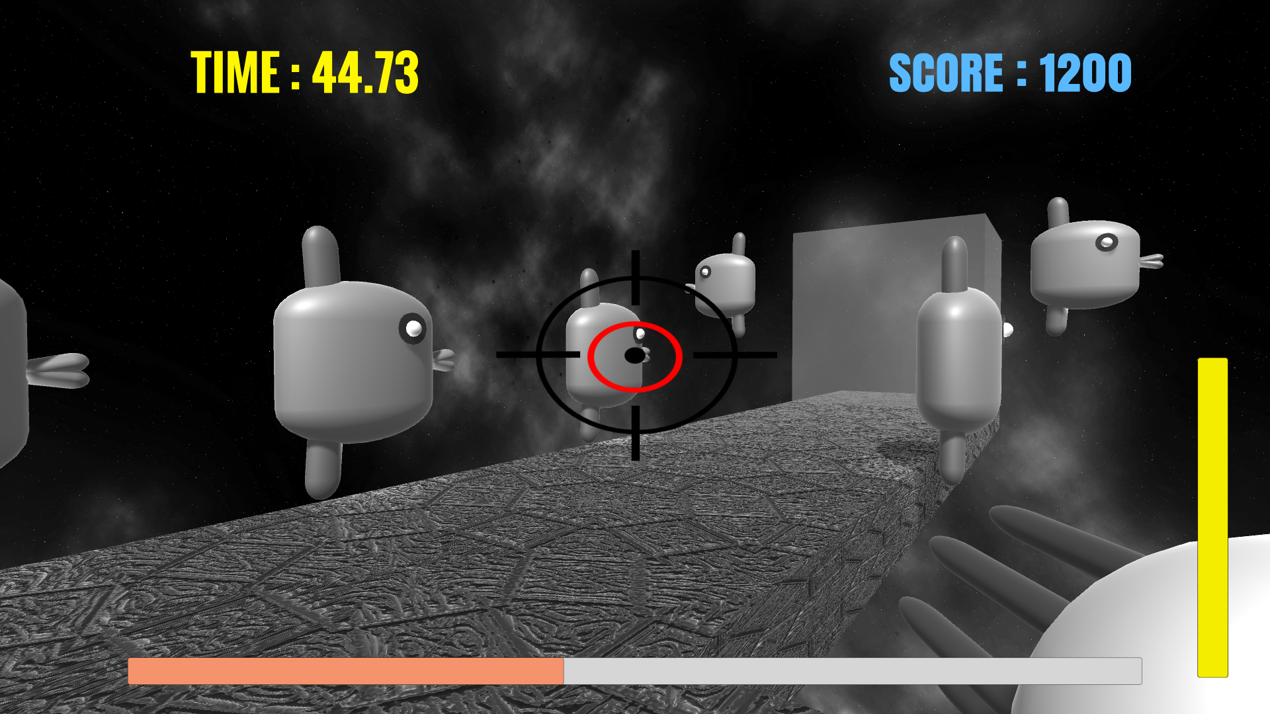
アニメーションやサウンドなどフル活用
モデルがアニメーションすることで、しょぼかったヴィジュアルを何とか見れるモノへ
サウンドがあることで、操作感に爽快感
TextMeshProを使って少しでもかっこよく
Time.Scaleを変更し、スローモーション機能
シェーダ―を使用し、効果的な画面に

Slide 8
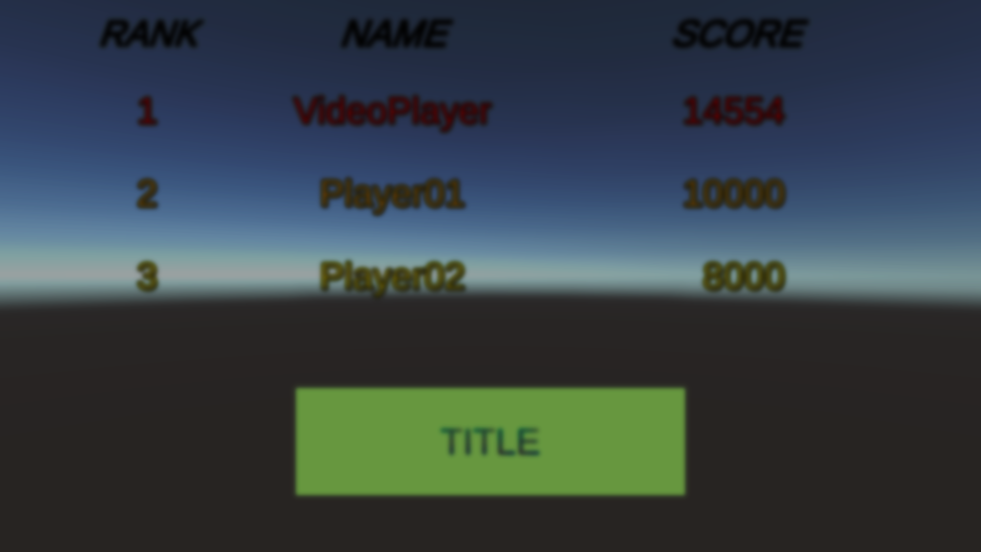
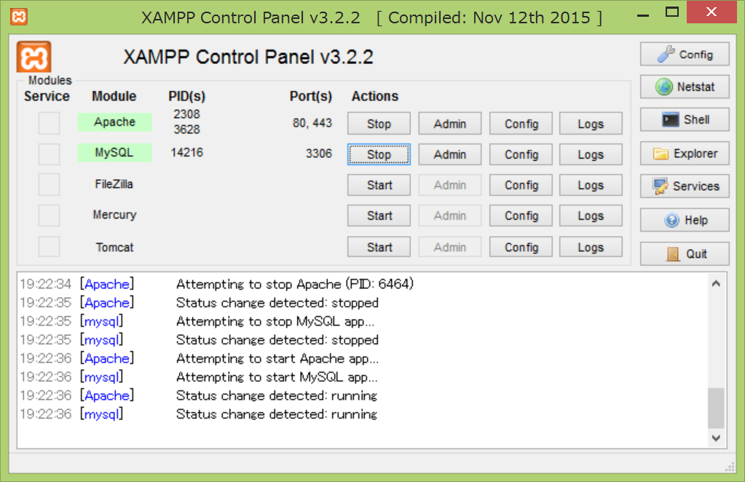
サーバーからのデータベースの扱いに大苦戦
データの受け渡しの処理がどのようなフローで行われているのか難解だった
エラーが大量に出て、大混乱した
XAMPPを起動し忘れた
講義動画とスライドをよく見て、やり直す
講師の方や友人達のSlackへの投稿や会話をヒントに解決

Slide 9
Unityを用いたゲーム制作などを学習
Unityでの2Dゲーム、3Dゲーム、関連する機能の使い方等の習得が出来た
ゲーム制作のノウハウだけでなく、データベースの扱いも学ぶことが出来た
Slackの使い方や、就活に向けてこれからどうあるべきかを体感した

